Slide 1

组会报告
2024年07月23日
叶昌庆

Slide 2
目录
1、交流电阻
2、前放测试

Slide 3
相关结论
仿真模型对线圈电感能精确建模
仿真模型对线圈低频（已经是我们感兴趣的频率区间）交流电阻能较好的建模，对于匝数较少的线圈，仿真得到的交流电阻结果越准确
Litz线圈确实能提供更好的交流电阻性能
线圈 | V3 | V3.5 | Coil1 | Coil2 | Coil3
最大相对误差 | 250% | 10.5% | 156% | 115% | 210%
相对误差@1kHz | 48% | -1% | -1% | -1% | -1%
相对误差@10kHz | - | -10% | -10% | -1% | 17%
相对误差@20kHz | - | 1% | 3.7% | 16% | 61%

Slide 4
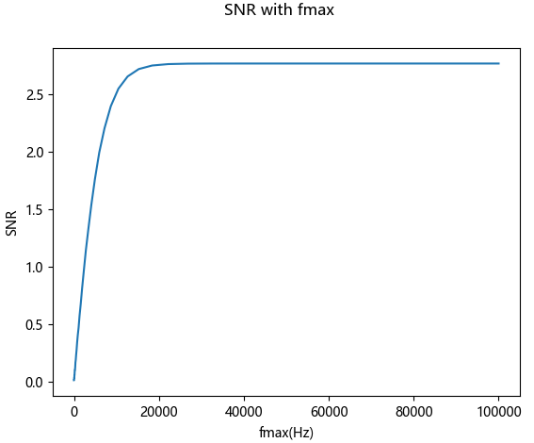

信噪比
$${SNR}_{0}=\frac{1}{π}\int_{0}^{∞}{\frac{{\left|e_{m}\right|}^{2}}{S_{n_t}}dω}=\frac{1}{π}\int_{0}^{∞}{\frac{{\left|4πng\left(\frac{\left|ω\right|}{v/a}\right)K_{1}\left(\frac{\left|ω\right|}{v/a}\right)\right|}^{2}}{2kTR_{ac}}dω}$$
  n：线圈匝数
  a：线圈半径
  对于V4线圈，SNR vs 积分频率上限如图所示，低频部分为信噪比的主要贡献部分
  代入Coil3 的交流电阻偏差，插值后SNR：2.77➔2.68

Slide 5
磁芯线圈
Coli3
  电感（单位H）
    空气芯线圈：4.579E-02
    磁芯线圈：4.560E-01
    增益：10.18
  交流电阻：
Coli5
  电感（单位H）
    空气芯线圈：4.239E-02
    磁芯线圈：4.201E-01
    增益：9.91
  交流电阻：
从约1kHz开始，表现出很大的磁芯损耗
SNR 积分到1kHz之前的结果：0.45；信号增益10倍，则信噪比变为45

Slide 6
目录
1、交流电阻
2、前放测试

Slide 7
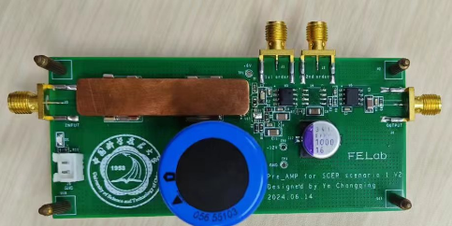
实际放大器
第一级
第二级
第三级
低噪声极
增益极
低通滤波级
新增板上屏蔽壳

Slide 8
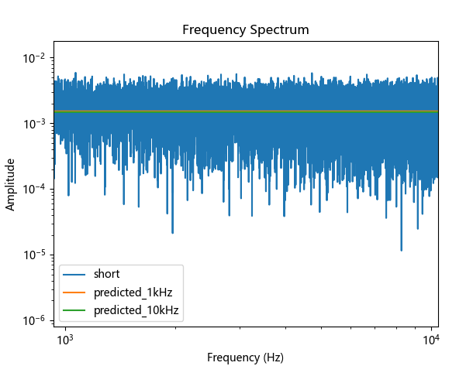
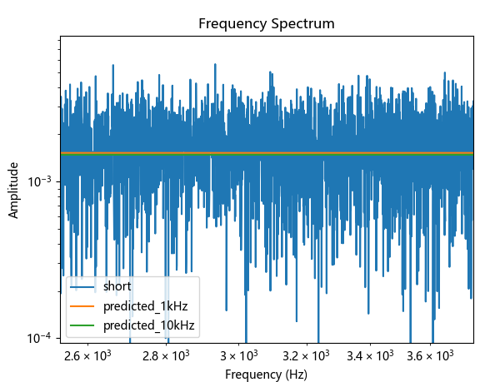
噪声测试
实验：
  前放：1st output
  屏蔽箱：接地，运放接地
  JFET：1
  采集卡设置：5e5采样率，采样时间2s，保证频域精度
  仿真得到输出噪声频谱密度：759.39nV@1kHz；739.08nV@10kHz（与上周有差距是电池电压改变导致的） ；
  商业运放：增益：2000；带通设置：100~~100k；AC耦合输入
1kHz~10kHz 范围内，能量比值：1.56
幅度比值：1.25

Slide 9
不同JFET（1-15）
静态工作点和噪声
芯片中最小的噪声幅度偏差：18%
择优：选择静态工作点接近，并且噪声较小的JFET芯片进行并联测试

